Slide 1
2023 졸업프로젝트 3D Object Detection
2023. 04. 05. ~ 2023. 05. 23.
신상윤, 윤성우

Slide 2
목차
진행 사항
KITTI dataset 해석
OpenPCDet 소스 코드 분석
향후 계획

Slide 3
KITTI dataset 해석

Slide 4
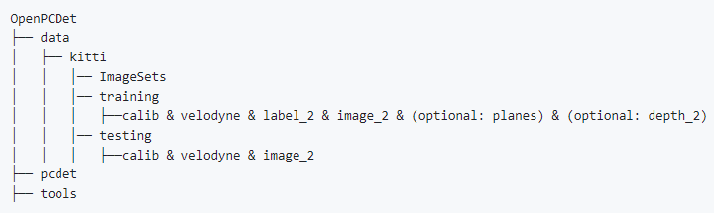
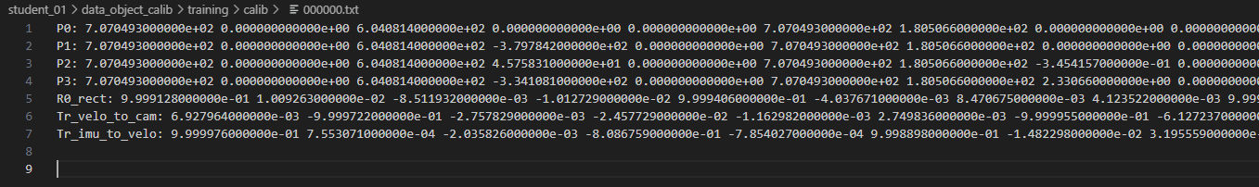
KITTI dataset 해석 - calib
예시 파일
P0, P1, P2, P3: 12개 element → 4x3 matrix 숫자는 카메라 번호를 의미 (총 4개의 카메라)
R0_rect: 9개 element → 3x3 matrix
Tr_velo_to_cam: 12개 element → 3x4 matrix
수식:

Slide 5
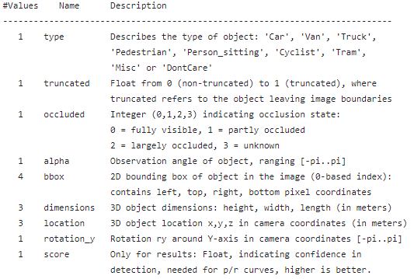
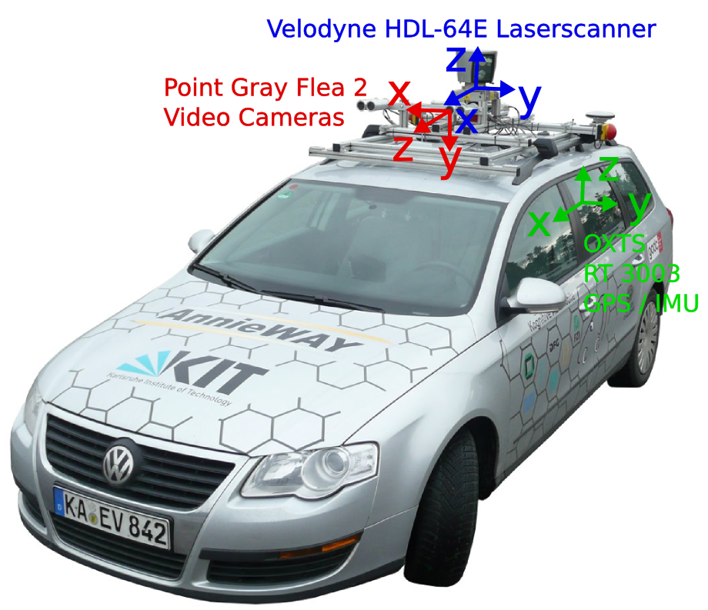
KITTI dataset 해석 - label
예시 파일
dimensions → width가 전방축, height가 상하축, length가 좌우축
Location → x가 좌우축, y가 상하축, z가 전방축

Slide 6
KITTI dataset 해석 - velodyne
x, y, z, r 값이 float type으로 4byte씩 연속으로 찍혀있음

Slide 7
OpenPCDet 소스 코드 분석

Slide 8
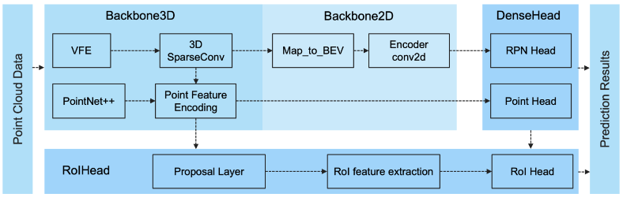
OpenPCDet 모델 구조
OpenPCDet에서 제공하는 모듈 옵션
VFE – VFETemplate, MeanVFE, PillarVFE, ImageVFE, DynMeanVFE, DynPillarVFE, DynamicPillarVFESimple2D
BACKBONE_3D – VoxelBackBoneBx, UNetV2, PointNet2Backbone, PointNet2MSG, VoxelResBackBone8x, VoxelBackBone8xFocal, VoxelResBackBone8xVoxelNeXt, VoxelResBackBone8xVoxelNeXt2D, PillarBackBone8x, PillarRes18BackBone8x
MAP_TO_BEV – HeightCompression, PointPillarScatter, Conv2DCollapse
PFE – VoxelSetAbstraction
BACKBONE_2D – BaseBEVBackbone, BaseBEVBackboneV1
DENSE_HEAD – AnchorHeadTemplate, AnchorHeadSingle, PointIntraPartOffsetHead, PointHeadSimple, PointHeadBox, AnchorHeadMulti, CenterHead, VoxelNeXtHead
POINT_HEAD – AnchorHeadTemplate, AnchorHeadSingle, PointIntraPartOffsetHead, PointHeadSimple, PointHeadBox, AnchorHeadMulti, CenterHead, VoxelNeXtHead
ROI_HEAD – RoIHeadTemplate, PartA2FCHead, PVRCNNHead, SECONDHead, PointRCNNHead, VoxelRCNNHead, MPPNetHead, MPPNetHeadE2E

Slide 9
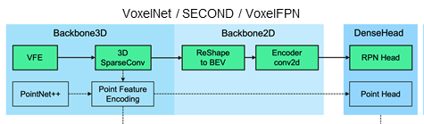
VoxelNet 모델 구조
VoxelBackBone8x
HeightCompression
BaseBEVBackbone
MeanVFE
AnchorHeadSingle

Slide 10
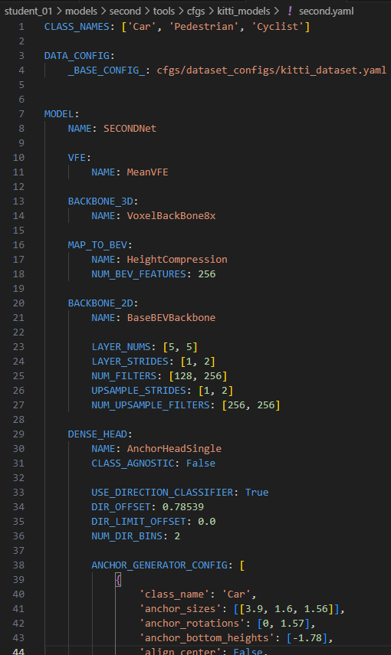
전체 모델 구조 파일 /tools/cfgs/kitti_models/*.yaml
전체 모델의 각 단계에서 무슨 모듈을 사용할지 결정
Optimization 옵션 지정

Slide 11
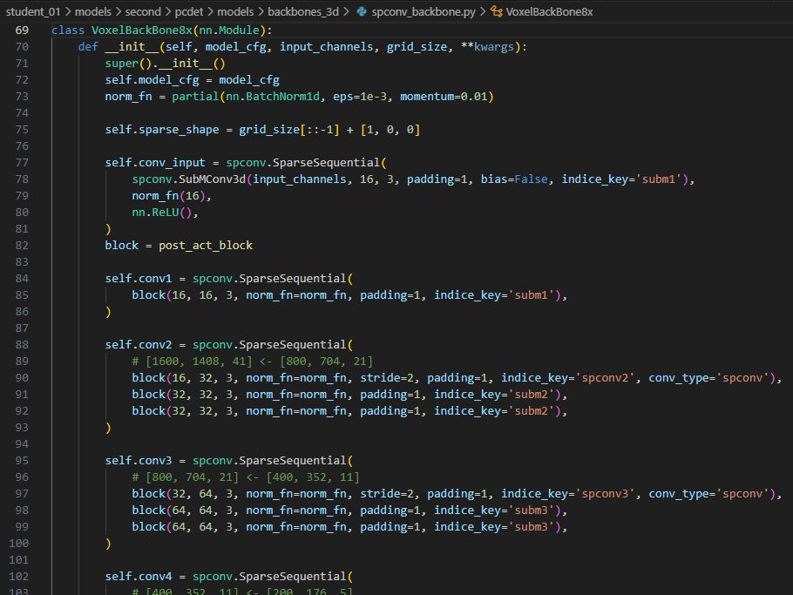
모듈 구조 파일 /pcdet/models/*/*.py
각 모듈의 구조 설정

Slide 12
향후 계획
VoxelNet 모델에서 사용된 각 모듈 (MeanVFE, VoxelBackBone8x, HeightCompression, BaseBEVBackbone, AnchorHeadSingle)에 대한 소스코드를 논문과 비교하며 의미 해석하기
기존 VoxelNet (SECONDNet) 모델을 약간 변경하여 아이디어를 반영한 커스텀 모델을 만들어보고 성능 평가하기

